Slide 1
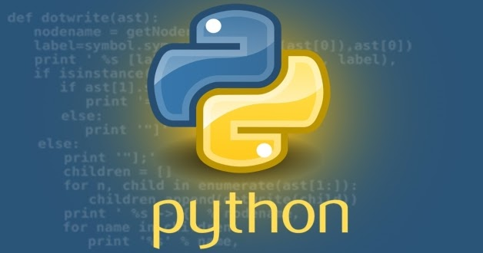
תכנות מונחה עצמים Python
תמונה זו מאת מחבר לא ידוע ניתן ברשיון במסגרת CC BY-SA-NC

Slide 2

python
פייתון היא שפת תכנות דינמית ופשוטה, הנמצאת בשימוש נרחב בתחום התכנות.
השפה נוצרה בשנת 1991 והתפתחה מאז בהתבסס על עקרונות תכנות פשוטים וקריאים.
המטרה העיקרית של פייתון היא להקל על התכנות ולעשות את הקוד קריא ופשוט להבנה. בעבור מתכנתים, זה יוצר מהירות בכתיבת הקוד ומפשט את התהליך
אנו נכתוב בפייתון בתוכנת PyCharm, עם הורדה והתקנה פשוטה
סרטון הדרכה להורדה

Slide 3
מטרות עיקריות של python
קריאה וקלה להבנה: פייתון מתאפיינת בקוד שקריא ופשוט להבנה.
דינמיות: פייתון היא שפת תכנות דינמית, שמאשרת התעלמות מטיפוסים במהלך הכתיבה ומאפשרת החלפת טיפוסים במהלך הריצה, מה שמאפשר כתיבת קוד גמיש ומהיר יותר.
מגוון פלטפורמות: פייתון זמינה על מגוון רחב של מערכות הפעלה ופלטפורמות ויש לה מערכת ניהול חבילות עוצמתית (pip) המאפשרת התקנת וניהול ספריות חיצוניות בקלות.
מגוון רחב של שימושים: פייתון מתאימה למגוון רחב של יישומים, כולל פיתוח אפליקציות ואתרי אינטרנט, תכנות מדעי, פיתוח משחקים, תכנות מערכות, תוכנות תחזוקה, ועוד.
קהילה רחבה ותמיכה עוצמתית: פייתון נמצאת בשימוש נרחב עם קהל משתמשים גדול, קהילה פעילה של מפתחים ומשתמשים שמספקים תמיכה, וכמו כן קיימים מגוון ספריות ותוספות תוכנה מוכנות (packages) שמסייעות בפיתוח.

Slide 4
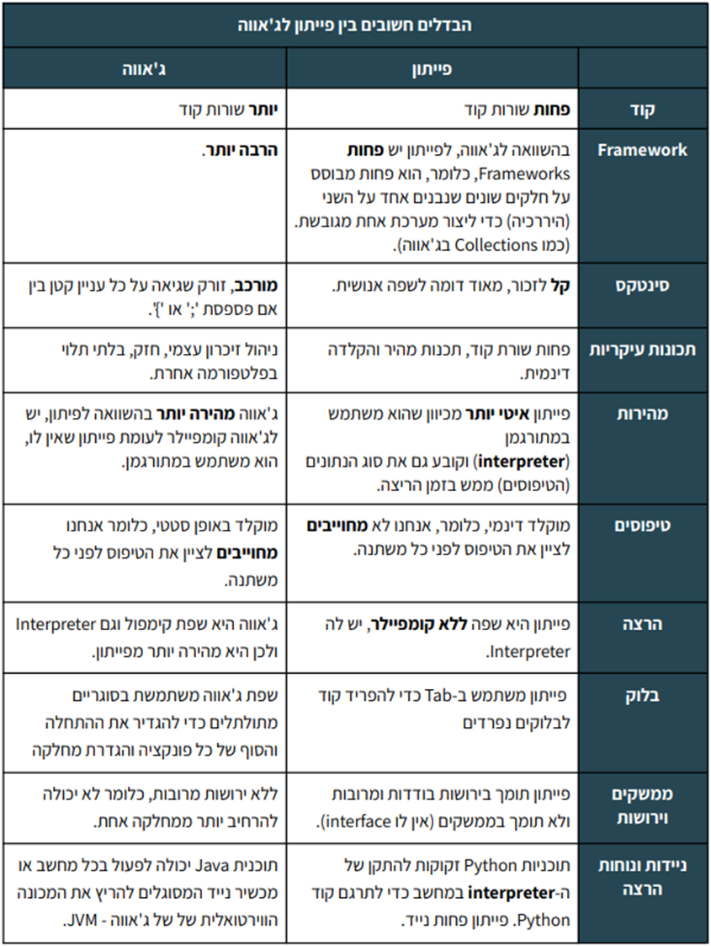
Python vs java
בדומה לjava גם פייתון תומכת בתכנות מונחה עצמים ומשתמשת במחלקות ואובייקטים כדי לארגן ולנהל את הקוד.
בשתי השפות נוכל ליצור מחלקות (class) וליצור אובייקטים מהן, ולהשתמש בתכונות ובשיטות שנמצאות במחלקות בהתאם.
פייתון יותר קצרה בפשטות ובירידה לפרטים בהגדרת המחלקות והאובייקטים, ומאפשרת להתמקד יותר במימוש המתודות והאלגוריתמים.

Slide 5
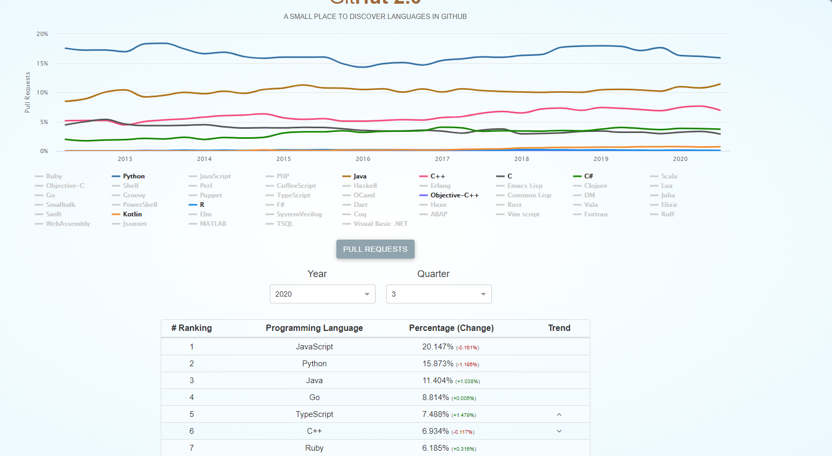
Why Python?
Python works on different platforms (Windows, Mac, Linux, Raspberry Pi, etc).
Python has a simple syntax similar to the English language.
Python has syntax that allows developers to write programs with fewer lines than some other programming languages.
Python runs on an interpreter system, meaning that code can be executed as soon as it is written. This means that prototyping can be very quick.
Python can be treated in a procedural way, an object-oriented way or a functional way.

Slide 6
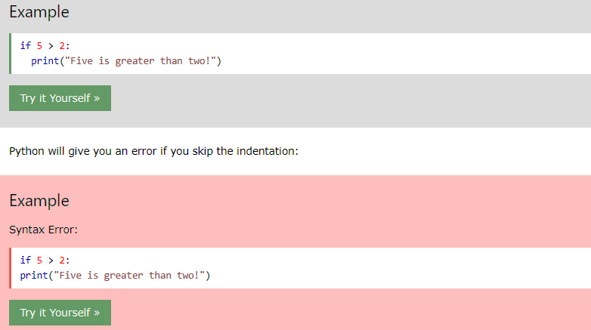
Python Indentation
Indentation refers to the spaces at the beginning of a code line.
Where in other programming languages the indentation in code is for readability only, the indentation in Python is very important.
Python uses indentation to indicate a block of code.

